Slide 1

网际套接字地址结构的应用 THE APPLICATION OF THE INTERNET SOCKETADDRESS STRUCTURE
LOGO
建议将标识元素添
加在幻灯片母版中
DESIGNED BY 刘邦龙
SCHOOLS
2017
REPORT
南京晓庄学院
2017/12/07

Slide 2
网际套接字地址结构的应用 THE APPLICATION OF THE INTERNET SOCKETADDRESS STRUCTURE
实验4
Experiment 4

Slide 3
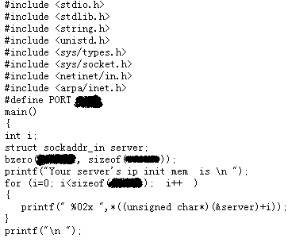
实验4 网际套接字地址结构应用
2333

Slide 4

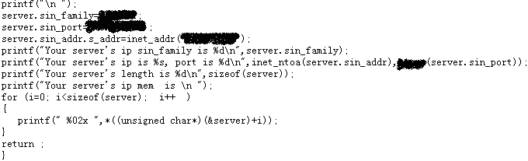
实验4 网际套接字地址结构应用
ntohs

Slide 5
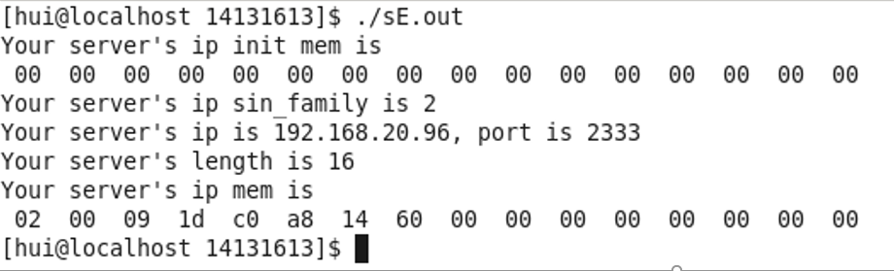
实验运行结果

Slide 6


分析

Slide 7
SCHOOLS
2017
南京晓庄学院
REPORT
2017/12/07

